Slide 1
Força de Trabalho em Medicina
20/06/2024

Slide 2
Brasil
1. Salário médio de Médicos Generalistas e Especialistas
2. Quantidade de médicos por mil habitantes nas UF’s.
Goiás
3. Quantidade de médicos por mil habilitantes por município.
4. PIB per capita por munícipio.
5. Outros indicadores socioeconômicos.
5.1. Índice de Desenvolvimento Humano.
5.2. Índice de Gini.
5.3. Taxa de Urbanização.
5.4. Número de inscritos no Cadastro Único.
6. Indicadores de infraestrutura.
6.1. Quantidade de leitos.
6.2 . Quantidade de estabelecimentos de saúde.
Valores estimados com base nos dados da PNAD Contínua do quarto trimestre de 2023.

Slide 3
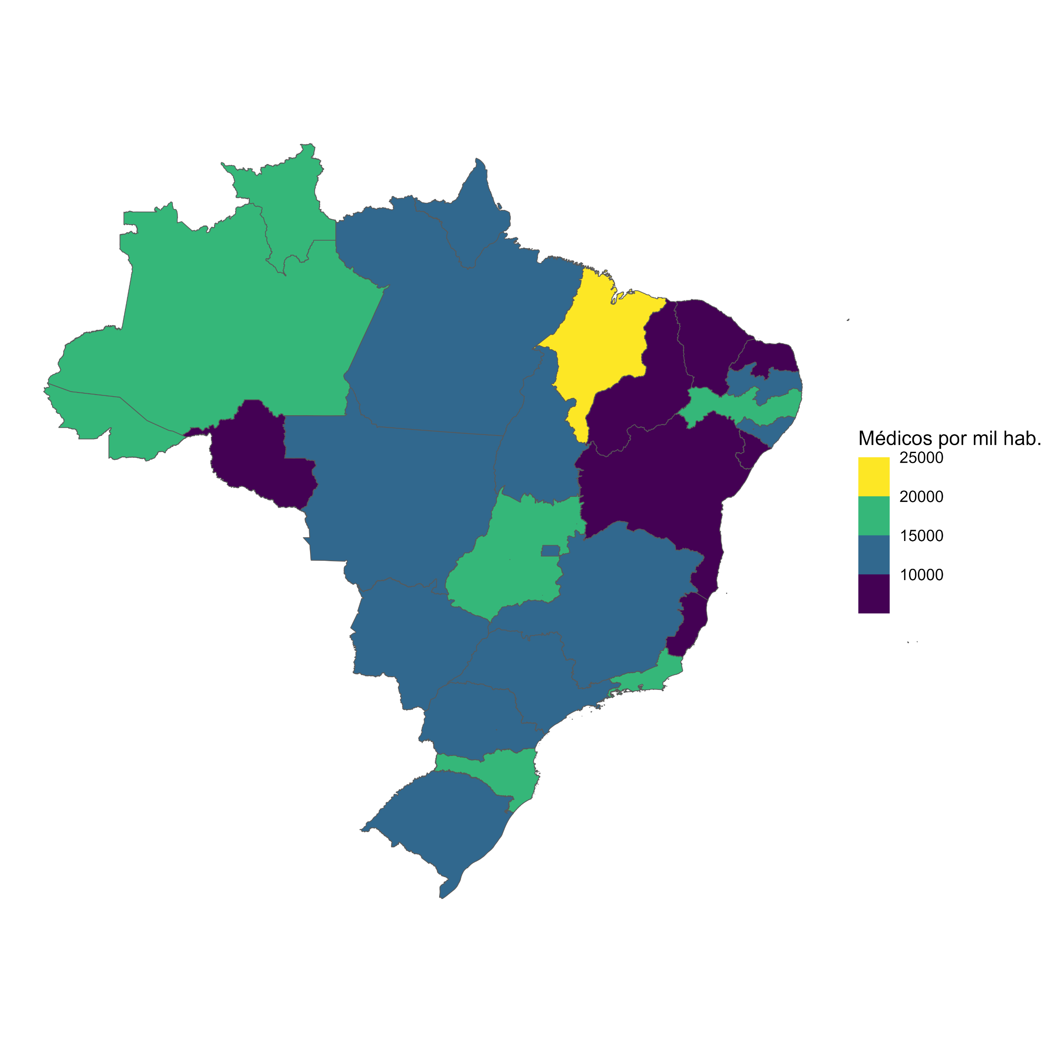
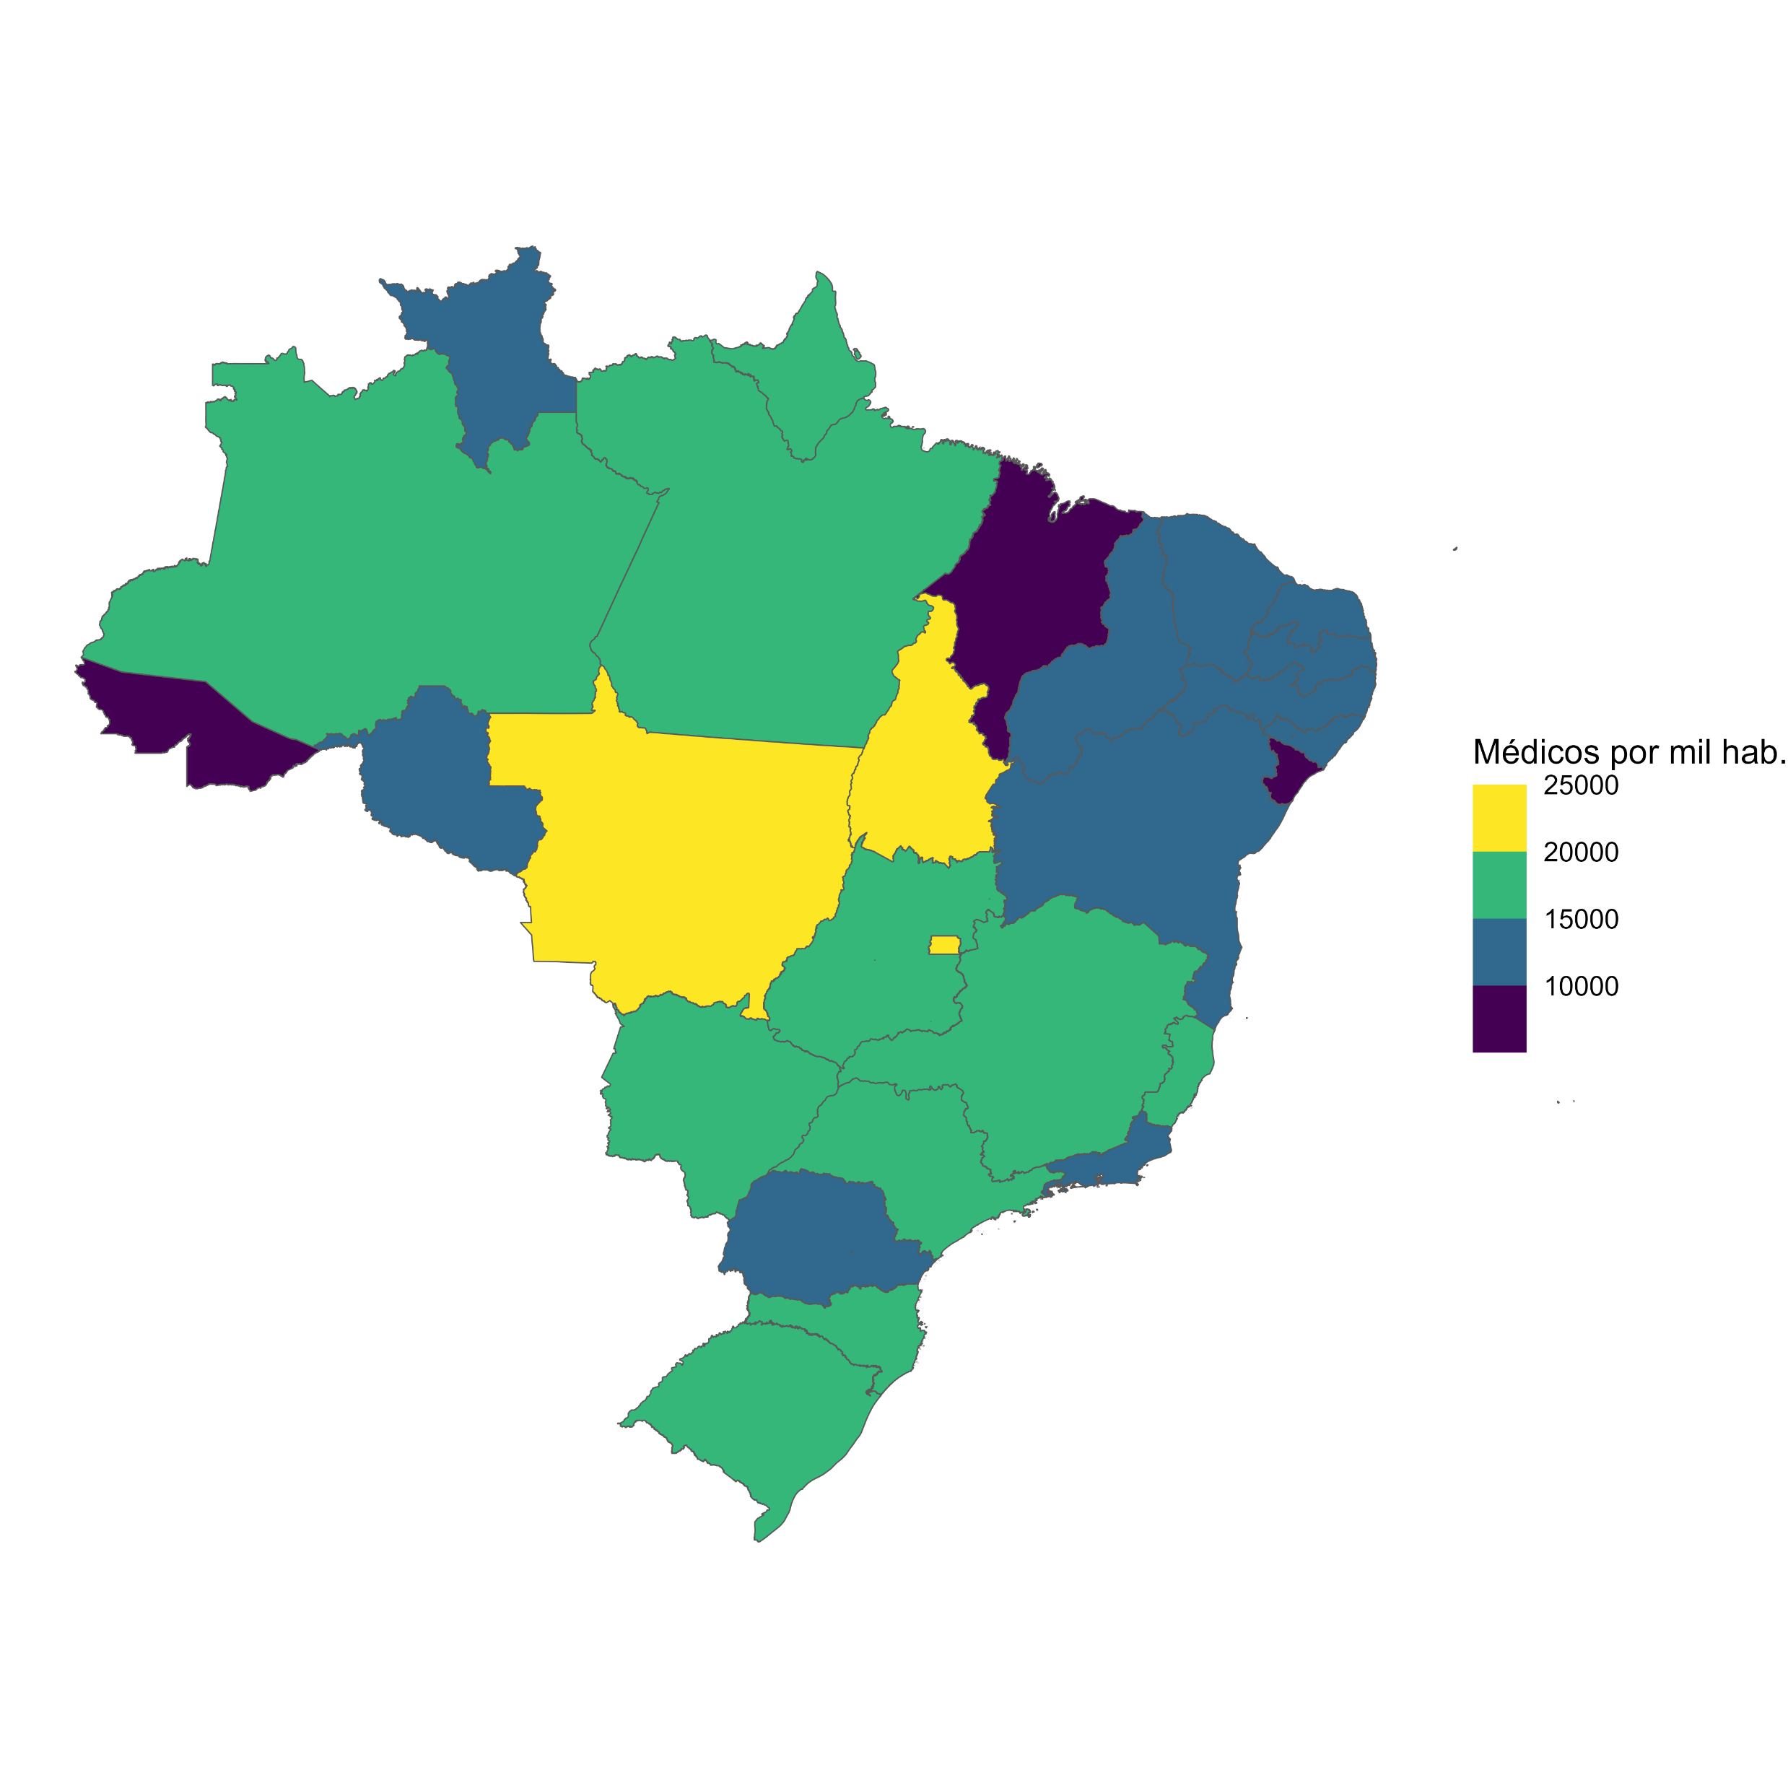
1. Salário médio de Médicos Generalistas e Especialistas
R$ 12.400
R$ 16.535
Médico Geral
Médico Especialista
Valores estimados com base nos dados da PNAD Contínua do quarto trimestre de 2023.

Slide 4
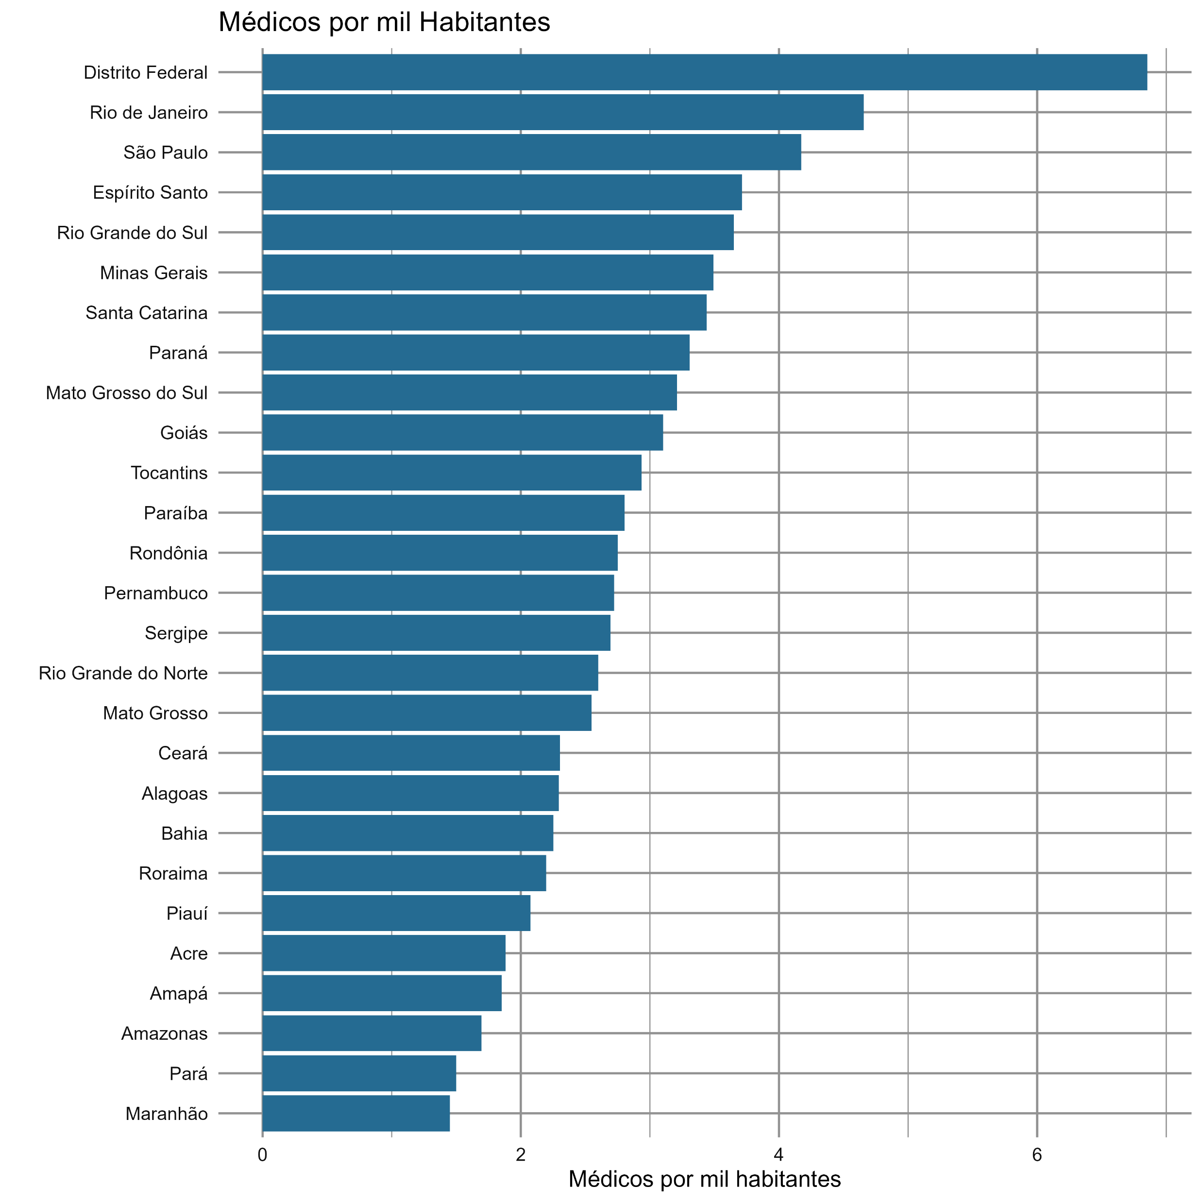
2. Quantidade de médicos por mil habitantes nas UF’s.
3.3
Médicos por mil habitantes
Os dados referentes ao número de médicos foram coletados do Conselho Federal de Medicina na data 06/06/2023 em seu site oficial.
Os dados populacionais considerados foram do Censo de 2022 disponíveis no site do IBGE.

Slide 5
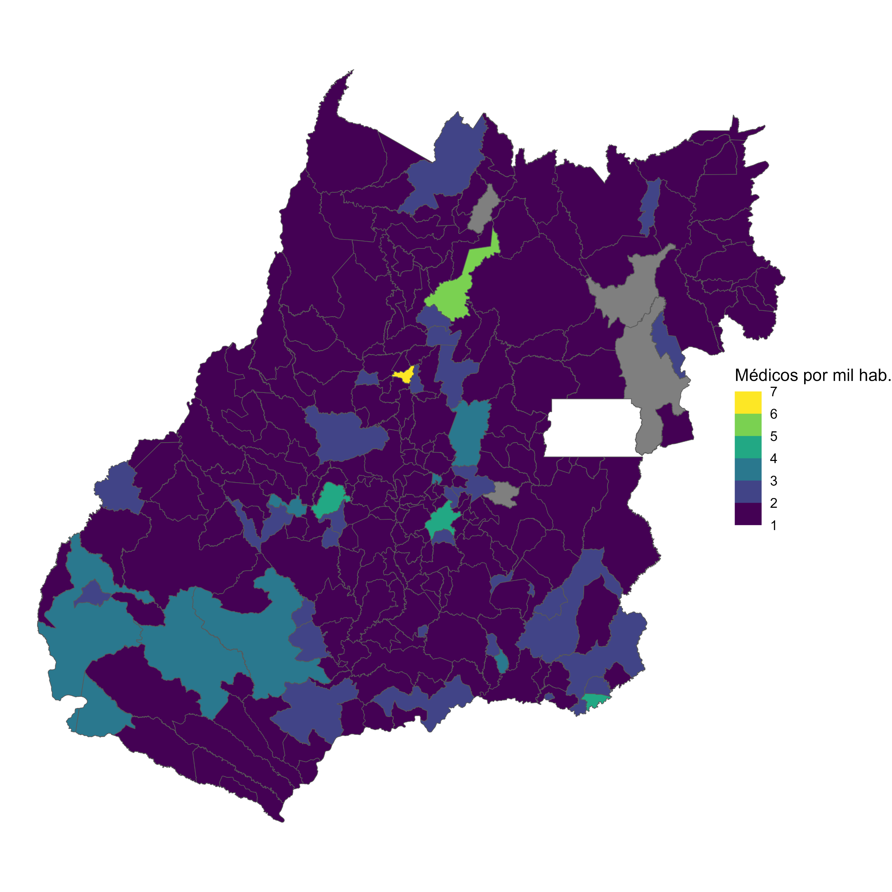
3. Quantidade de médicos por mil habilitantes por município.
2.3
Os dados referentes ao número de médicos desagregados por municípios de Goiás foram coletados do Cadastro Nacional de Estabelecimentos da Saúde na data X.
Os dados populacionais considerados foram do Censo de 2022 disponíveis no site do IBGE.
Médicos por mil habitantes

Slide 6
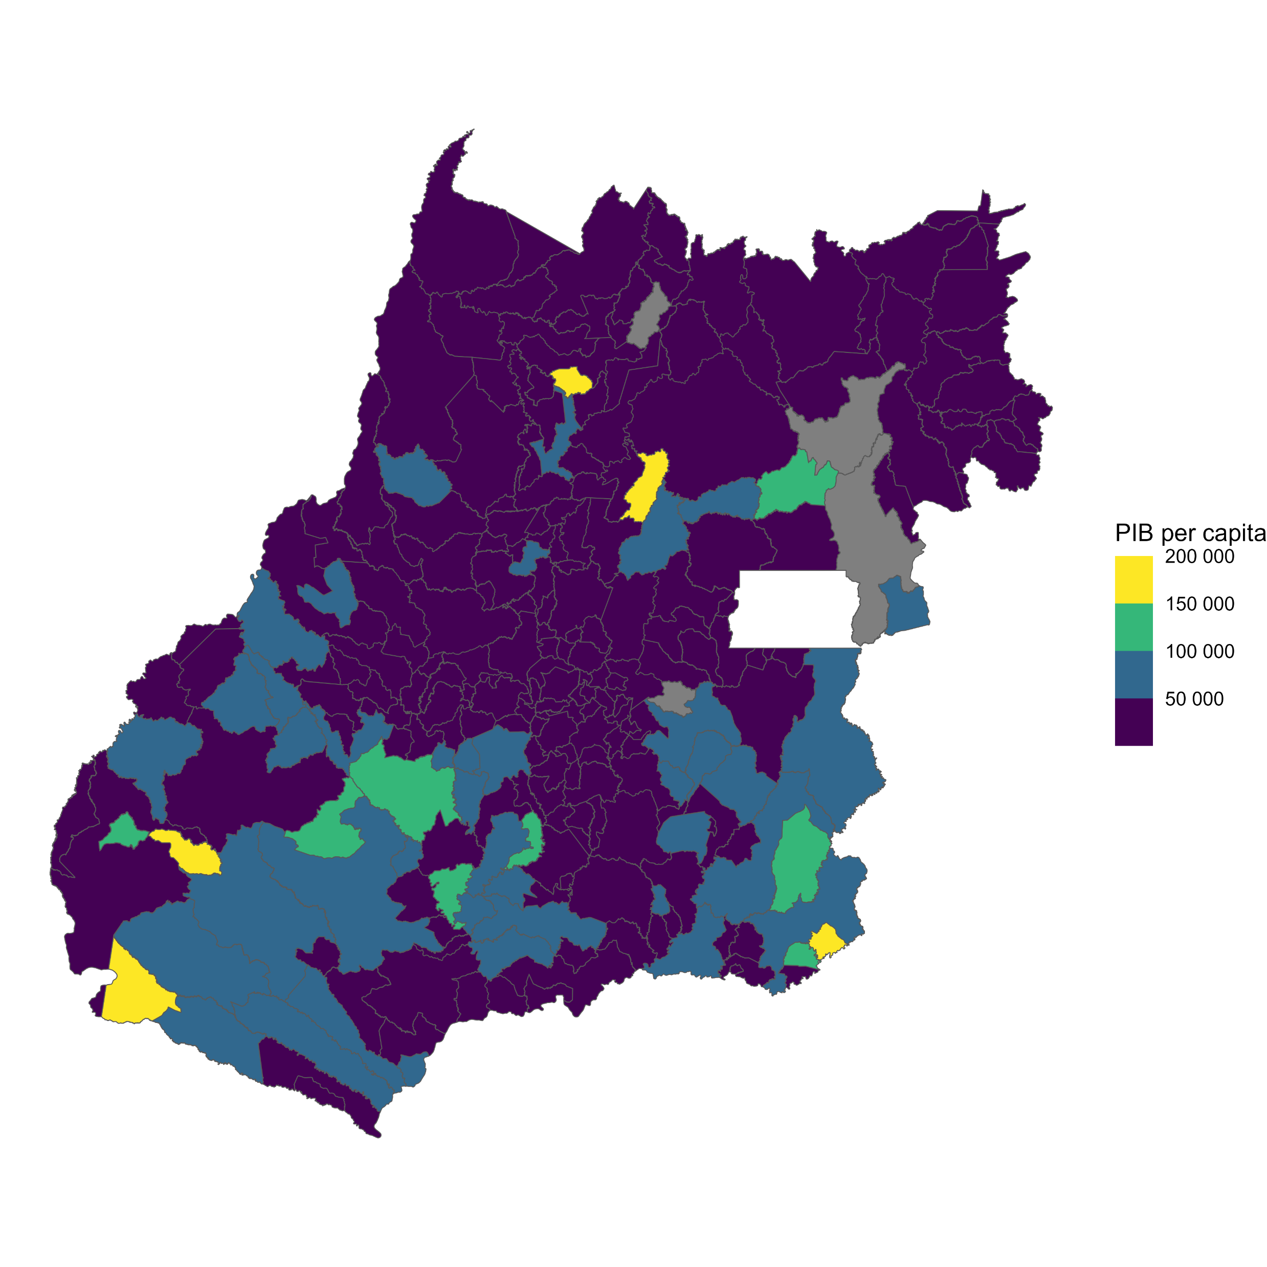
4. PIB per capita por munícipio.
R$ 38.210
Os dados referentes ao PIB bruto municipal foram coletados do Sistema IBGE de Recuperação Automática – SIDRA com referência ao ano de 2021
Os dados populacionais considerados foram do Censo de 2022 disponíveis no site do IBGE.
PIB per capita

Slide 7
5. Outros indicadores socioeconômicos.
Índice de Desenvolvimento Humano
O Índice de Desenvolvimento Humano (IDH) compara indicadores de países nos itens riqueza, alfabetização, educação, esperança de vida, natalidade e outros, com o intuito de avaliar o bem-estar de uma população, especialmente das crianças.¹
Índice de Gini
O Índice de Gini, criado pelo matemático italiano Conrado Gini, é um instrumento para medir o grau de concentração de renda em determinado grupo. Ele aponta a diferença entre os rendimentos dos mais pobres e dos mais ricos.²
Os dados referentes ao PIB bruto municipal foram coletados do Sistema IBGE de Recuperação Automática – SIDRA com referência ao ano de 2021
Os dados populacionais considerados foram do Censo de 2022 disponíveis no site do IBGE.
Taxa de Urbanização
Disponibiliza uma representação espacial do fenômeno urbano, obtida a partir da interpretação de imagens de satélites, com os objetivos de retratar e mensurar, por meio do mapeamento, sua distribuição e expansão.³
Cadastro Único
O Cadastro Único para Programas Sociais identifica e caracteriza as famílias de baixa renda residentes em todo território nacional. As famílias que vivem com renda mensal de até meio salário-mínimo por pessoa podem e devem ser registradas no Cadastro Único. ⁴
¹ fonte: https://www.ipea.gov.br/desafios/index.php?option=com_content&amp;id=2144:catid=28#:~:text=IDH&text=O%20%C3%8Dndice%20de%20Desenvolvimento%20Humano,uma%20popula%C3%A7%C3%A3o%2C%20especialmente%20das%20crian%C3%A7as.
² fonte: https://www.ipea.gov.br/desafios/index.php?option=com_content&id=2048:catid=28
³ fonte: https://www.ibge.gov.br/geociencias/cartas-e-mapas/redes-geograficas/15789-areas-urbanizadas.html?=&t=o-que-e ⁴fonte: https://www.gov.br/mds/pt-br/acoes-e-programas/cadastro-unico

Slide 8
Obrigado!
lapei.face.ufg.br
cepasp.face.ufg.br
linegov.com.br

